Slide 1
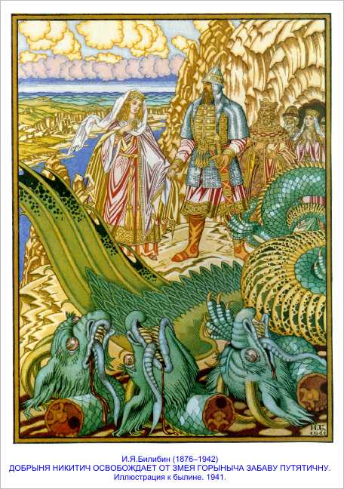
Урок-сказка

Slide 2
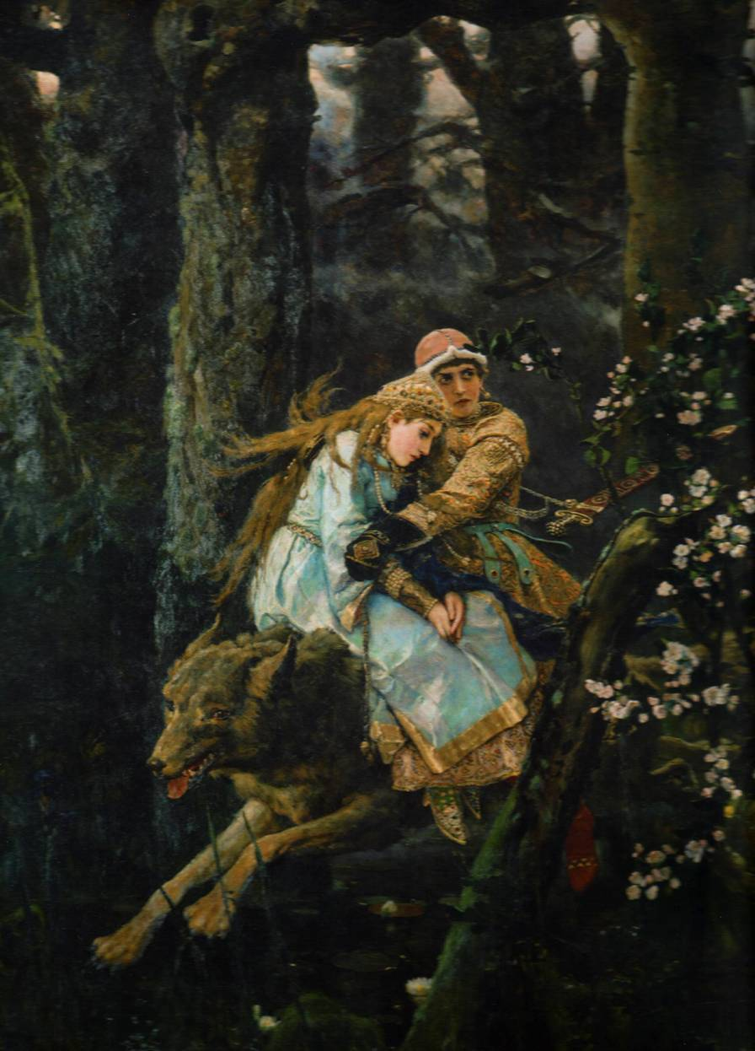
Задумал Иван-Царевич по
свету походить, людей посмотреть, себя показать.
Кликнул он Василису Прекрасную. Решите примеры и расшифруйте. о чем подумал Иван- Царевич.

Slide 3

20-8
30-9
90:90
24*2
400 -29
327+9
200-10
238+3
80:4
18*4
284+6
6*8
108-36
96:2
300-15
15*3

Slide 4
таблица ответов:
А В Е Д Л М О Р Ч Ш Х У Ч
336 45 290 285 190 21 48 371 20 72 1 241 20

Slide 5

УМ ХОРОШО- ДВА ЛУЧШЕ

Slide 6

Царство чисел
Дорога в тупик
Дорога в тупик
Дорога в пещеру

Slide 7

Но Баба-Яга все указатели перепутала .
По какому же пути ехать, чтобы попасть
в царство наук?

Slide 8
Вот задача не для робких!
Вычитай, дели и множь,
Плюсы ставь, а так же скобки
Верим , к финишу придешь!

Slide 9
Расставьте знаки действия и скобки,
чтобы получилось верное равенство
5 5 5 = 3
5 5 5 5 = 4
5 5 5 = 5
5 5 5 5 = 6
5 5 5 5 = 7

Slide 10
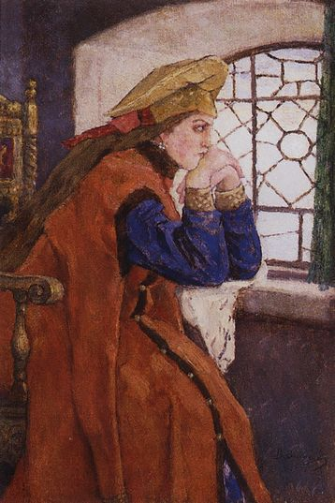
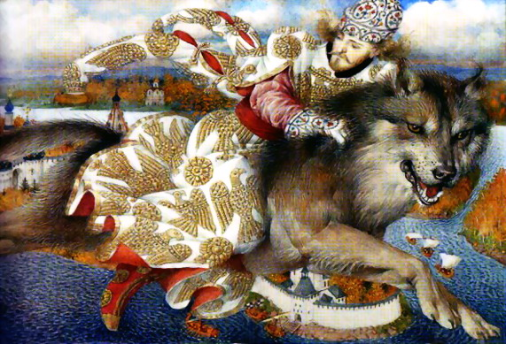
Сели они в поезд, а там вместе с ними ехали 407 сказочных героев во всех вагонах поровну. Вагонов было меньше 20.Сколько еще сказочных героев ехало в одном поезде с Иваном Царевичем и Василисой Премудрой?

Slide 11
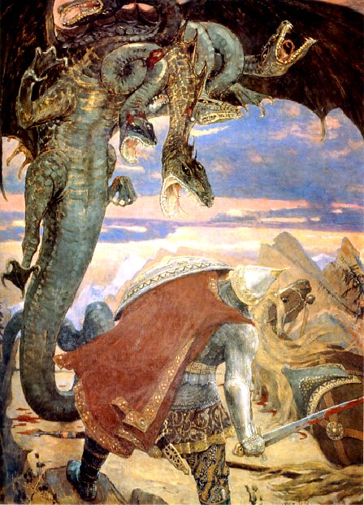
У Змея Горыныча 3 головы и 3 хвоста. Одним ударом можно срубит либо одну голову, либо две головы, либо один хвост, либо два хвоста. Срубишь голову- новая вырастает, срубишь хвост- два новых вырастут, срубишь два хвоста- голова вырастет, срубишь две головы- ничего не вырастет. За какое минимальное количество ударов можно победить Змея?

Slide 12
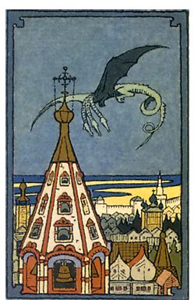
Дракон побежден и впереди виден дворец, над входом в который написаны слова, открывающие нам дверь в удивительный сир чисел

Slide 13
Прочитайте эти слова
(17+4)*3
35-32:2
56-36:2
2*(18-11)
(3+4)*9
57:(5-2)
40:(2+6)
38-(13+6)
(60-12)*2
8*3-1
6*8+7
7*4-9
8*5+14
6*6-15
65-2*5
39-40:2
(7+2)*6
34-4*5
19+48:12
40-3*7
Таблица ответов:
19-а, 21-е,14-и, 23-к, 55-м,
5-н,38-р,54-т, 96-у, 63-ц

Slide 14
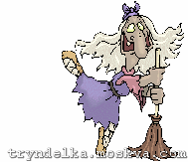
Математика- царица наук

